Slide 1
DE31FP5
문서데이터 수집 및 저장 파이프라인 구축
24.08.05 진행 내용

Slide 2
7.29~8.2 진행 사항
컨테이너 및 서버, AWS 인스턴스 포트설정 규약 양식 작성
채용 사이트 탐색 및 크롤링 가능한 사이트 기준으로 우선순위 설정
1순위 채용 사이트를 대상으로 크롤링 코드 구현
사이트 별 크롤러에 대한 추출 데이터 스키마 작성
DB 이중화 작업
개발용 온프레미스 서버에서 k8s 구축 완료
k8s 클러스터에 jenkins 설치 및 metallb를 통한 로드밸런서 구축 완료.

Slide 3
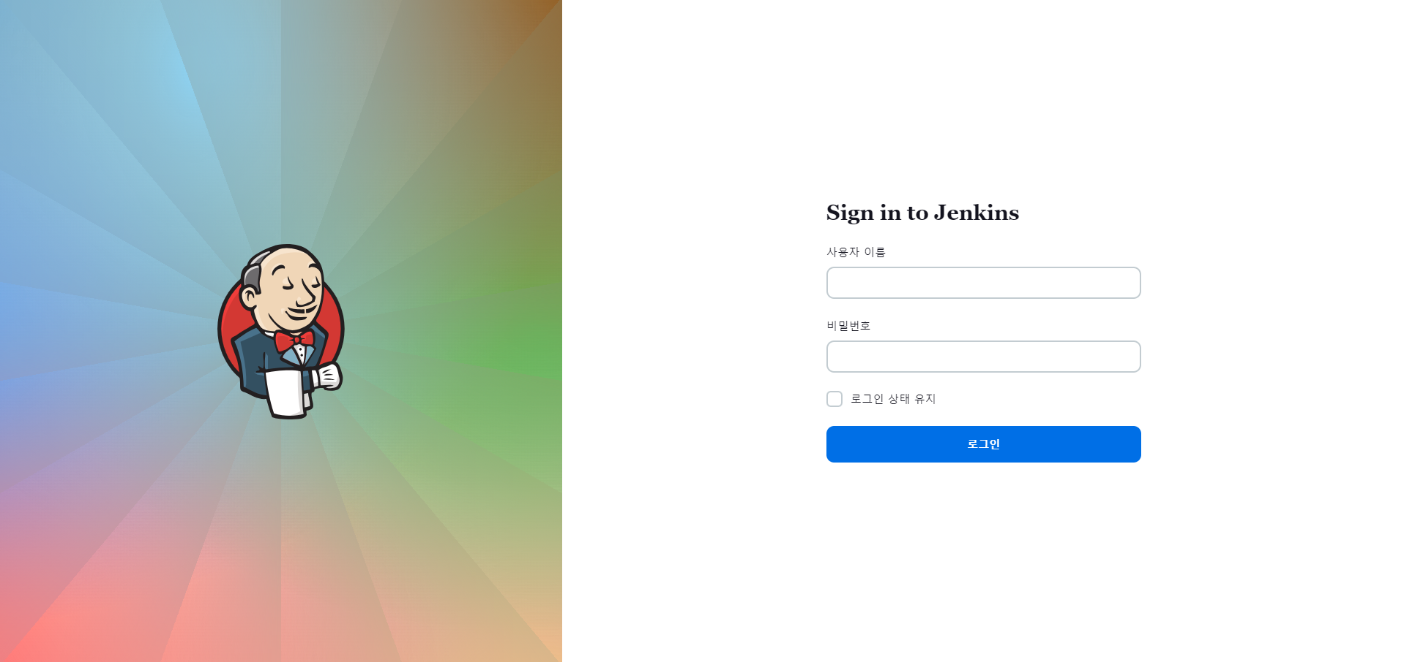
Jenkins Web UI

Slide 4
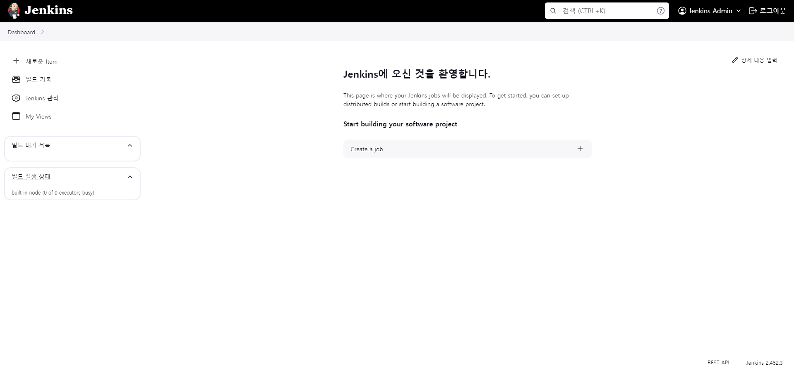
Jenkins Web UI

Slide 5
TODO
프로젝트 아키텍처 설계 완료 및 확정
필요한 컴퓨팅 자원 확정 및 배분
Airflow DAG 작업을 위한 크롤러 코드 최적화
정제 데이터 스키마 작성
ERD 작업
Postgresql, Redis 설치 및 Harbor 구성
airflow 클러스터 구축

Slide 6
DOMAIN
kafka
AWS
client
airflow
gunicorn
crawler
github
jenkins
nginx
Django
S3
prometheus
On-Premise Cluster
Spark Cluster
grafana
RDBMS
com0
com1
RDBMS
com2
com3
harbor

Slide 7
DOMAIN
AWS
client
airflow
crawler
gunicorn
github
jenkins
kafka
nginx
Django
S3
prometheus
On-Premise Cluster
Spark Cluster
grafana
RDBMS
com0
com1
RDBMS
com2
com3
harbor

